Slide 1


















프로젝트 설계 : Front End
Framework & Build Tool
Vue
Vite
Node js
주요 라이브러리 및 언어
CSS
Java Script
HTML
Tailwind
Pinia
Axios
Bootstrap

Slide 2











프로젝트 설계 : Back End & Tool
Framework
AI 기능
Django
Django REST
framework
Python
Lang Chain
Open AI
데이터베이스
Tool
SQLite
git
Git lab

Slide 3

Persona 1 : 트렌드 추구자
"지금 가장 핫한 빵, 남들보다 먼저 먹고 인증해야지!"
행동 패턴
정보 탐색 : 인스타그램, 틱톡 등 SNS에서 시각적으로 화려한 빵집 검색
방문 빈도 : 주 2~3회 (높은 활동성)
선호 메뉴 : 소금빵, 베이글, 크루키 등 최신 유행 아이템
후기 공유 : 방문 즉시 예쁜 사진과 함께 SNS 업로드 및 지도 앱 별점 남기기
목표
AI 취향 추천 : 내 취향과 트렌드를 반영한 스마트한 빵집 추천
비주얼 리뷰 : 텍스트보다 사진 위주의 직관적인 리뷰 UI
지역 필터링 : 부산, 제주 등 여행 시 핫플레이스 즉시 검색 기능
김지은
성향
여성
25세
사회초년생
디지털 네이티브
시각적 정보 중시
트렌드 민감형

Slide 4
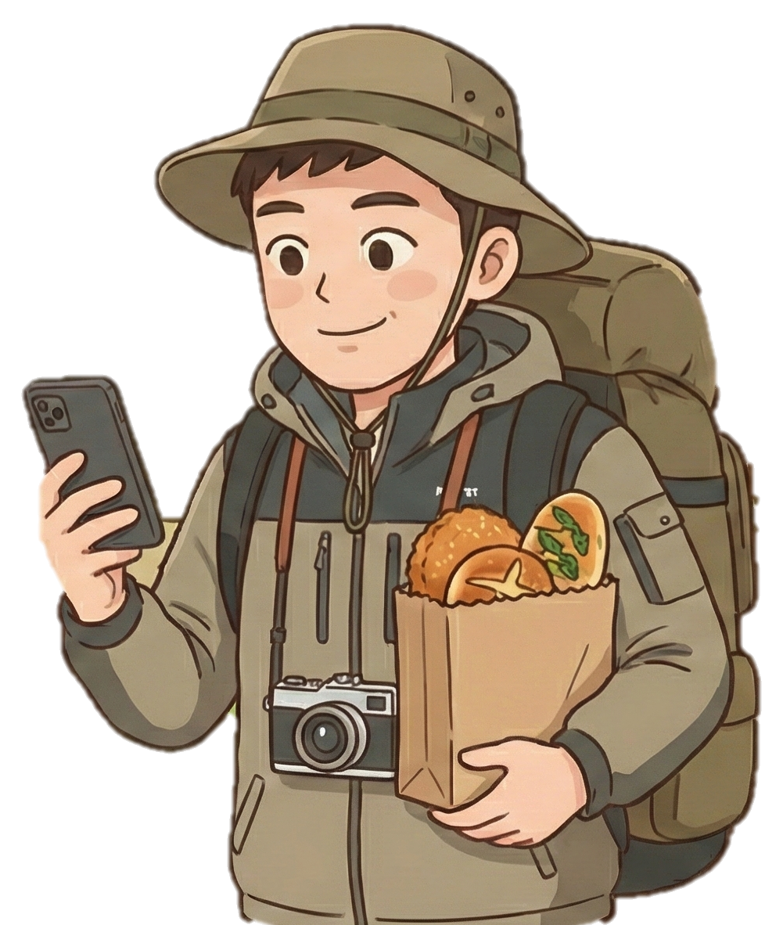
Persona 2 : 지역 탐방가
“화려한 겉모습보다, 깊은 맛과 가게의 역사가 중요해.”
행동 패턴
정보 탐색 : 여행 커뮤니티, 블로그의 상세한 텍스트 후기, 현지인 추천
방문 빈도 : 월 3~4회 (주말/여행 시 집중)
선호 메뉴 : 지역 특산물 빵, 천연 발효종, 노포(老鋪)의 시그니처 메뉴
후기 공유 : 맛의 디테일과 가게 분위기를 담은 진솔하고 긴 텍스트 리뷰
목표
테마 필터링 : #노포 #천연발효 #쌀빵 등 상세 조건 검색
빵지순례 지도 : 가고 싶은 곳을 지역별로 묶어 나만의 리스트(지도) 생성 및 저장
신뢰도 높은 정보 : 광고 없는 '진짜' 방문자의 상세 텍스트 리뷰 우선 노출
이현우
성향
남성
32세
주말여행러
실속 중시
경험 지향적
‘나만의 장소＇발굴 선호

